Slide 1
府民会議事業の今後の方向性（案）
資料２
府民会議の設置目的
府民・事業者・行政の協働による豊かな環境の保全と創造に関する施策を積極的に推進
＜これまで＞
「気候変動」「資源循環」「生物多様性」の各分野の課題解決に向けた幅広い取組を推進。
＜これから＞
万博を契機に、府民ひとりひとりの脱炭素に向けた意識と行動変革への取組に重点化し、2050年の将来像実現のため、特に次世代を担う若者をメインターゲットとする。

Slide 2
今後の取組（２０２５大阪・関西万博までの主な取組み）
資料２
府民ひとりひとりのライフスタイルの変革に関わる取組み
（次世代を担う若者をメインターゲットにした事業）
来年度の重点取組
〔新規〕 新たな行動変容促進事業
具体的取組み
①府民会議会員における行動変容に寄与するアプリの利用促進
②大学への参加呼びかけ
③集客イベントへの協力
④イベントで配布する協賛品の提供
※①、③の詳細は、資料４「新たな行動変容促進事業」参照
既存取組（分科会）及びその整理
① 継続実施 ： おおさか３Ｒキャンペーン、おおさかマイボトルパートナーズ
② 実施方法を検討 ： デジタルメディアコンテスト
③ 万博後、新規事業に移行 ： 学生エコチャレンジミーティング

Slide 3
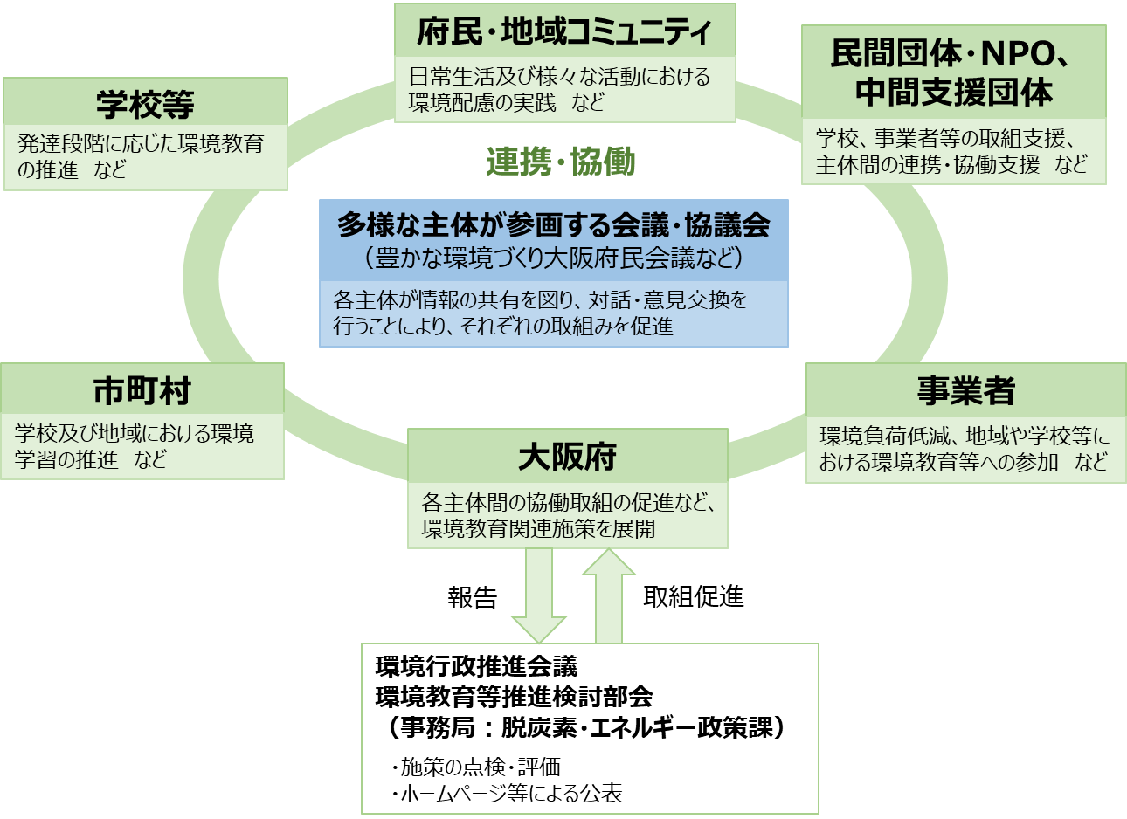
（参考）大阪府環境教育等行動計画の改定について
資料２
経過
令和４年６月８日 大阪府環境審議会へ諮問
令和５年７月11日 大阪府環境審議会から答申
令和５年12月18日 府民意見等の募集
令和６年３月末 改定予定
計画（案）
第３章 ２ 環境教育等の推進に向けた大阪府の具体的推進方策（抜粋）
支援制度
○多様な主体と連携し、地域で活動する団体等を積極的に掘り起こし、より多くの多様な主体間のネットワークやパートナーシップを構築するよう努めます。
（主な取組）多様な主体が参画する会議・協議会（例：豊かな環境づくり大阪府民会議等）の運営によるネットワーク構築の促進
推進体制（案）

